Slide 1
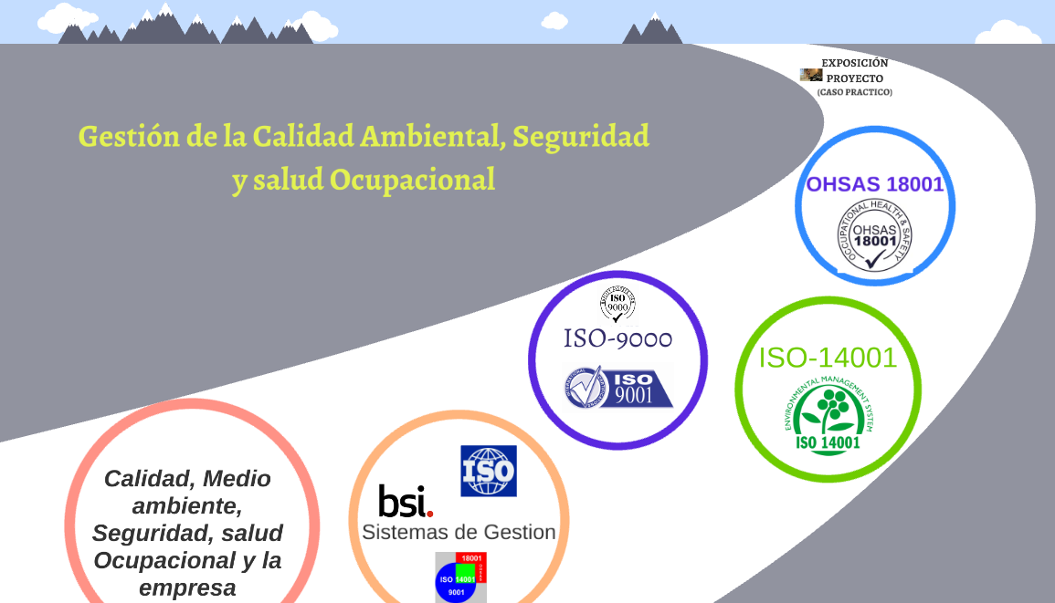
UTEC
Gestión de Calidad Medioambiental

Slide 2
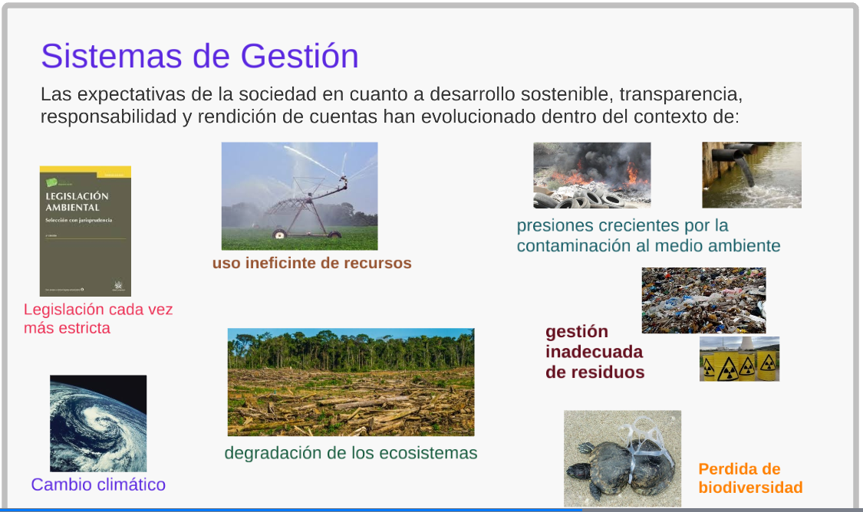
UTEC
Gestión de Calidad Medioambiental

Slide 3



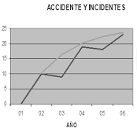

UTEC
Gestión de Calidad Medioambiental
Gran aceptación de las normas de gestión
Eliminar o minimizar los riesgos
Reducir costo de primas, aseguradoras
Apoya a organismos de normalización y a las instituciones en materia de cumplimento del marco legal

Slide 4
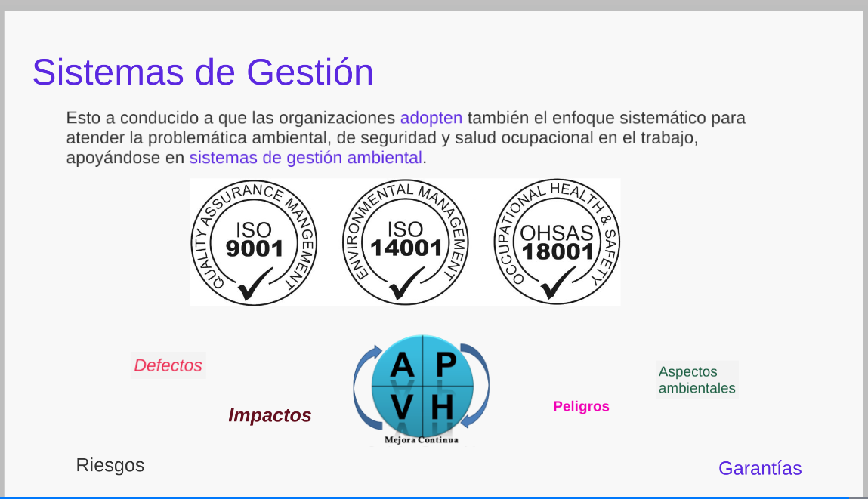
UTEC
Gestión de Calidad Medioambiental

Slide 5
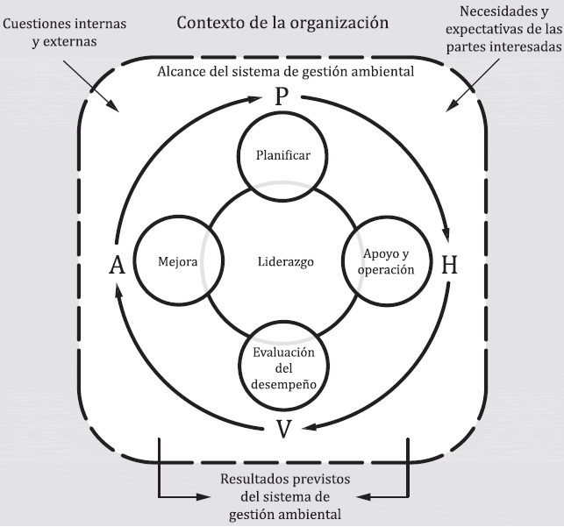
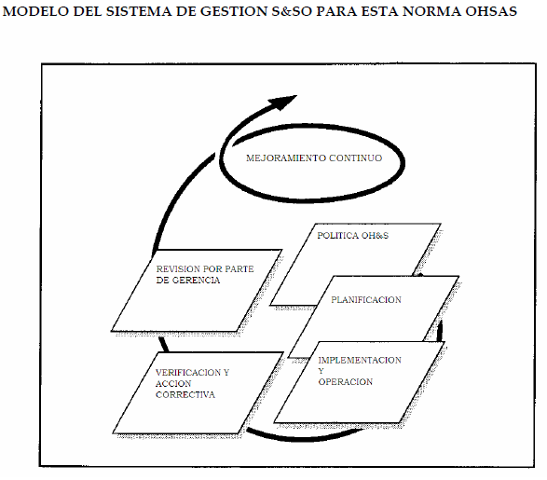
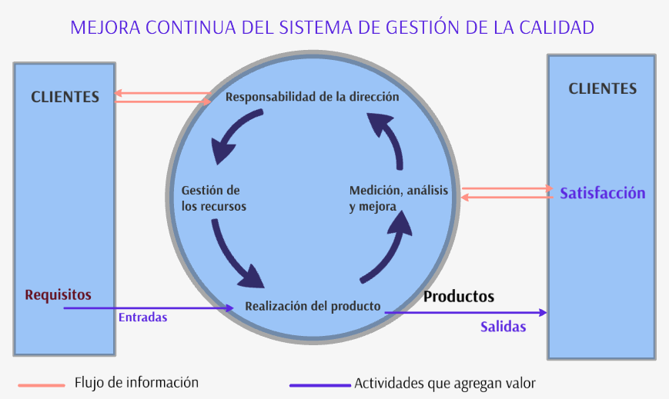
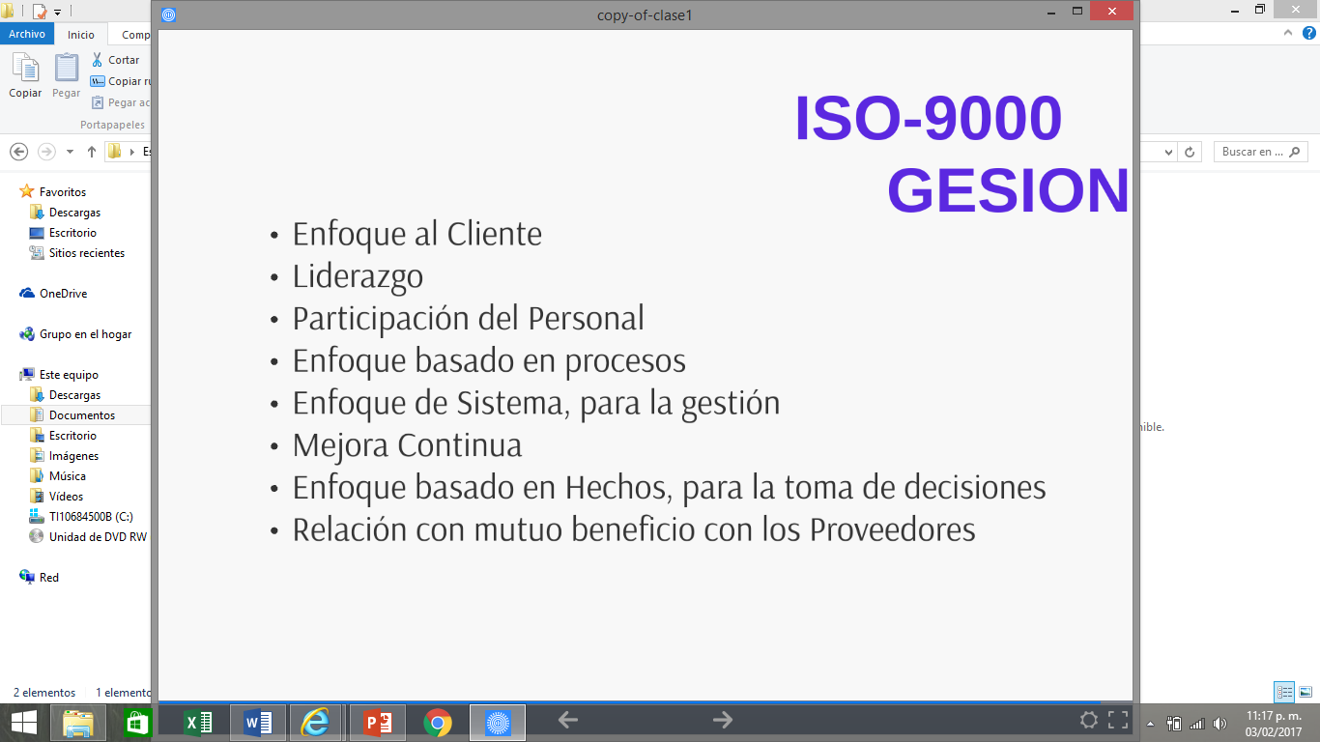
UTEC
Gestión de Calidad Medioambiental
PHVA se puede describirse como:
Planificar: establecer objetivos y procesos necesarios para conseguir resultados acorde con la política de la organización.
Hacer: implementar los procesos.
Verificar: realizar seguimiento y medición de los procesos respecto a la política, los objetivos, las metas y los requisitos legales y otros, e informar sobre los resultados.
Actuar: tomar acciones para mejorar continuamente el desempeño del sistema de gestión.
MODELO SISTEMA GESTION DE CALIDAD

Slide 6



UTEC
Gestión de Calidad Medioambiental
CORRESPONDENCIA ENTRE NORMAS
CALIDAD
AMBIENTAL
SEGURIDAD Y SALUD OCUPACIONAL

Slide 7
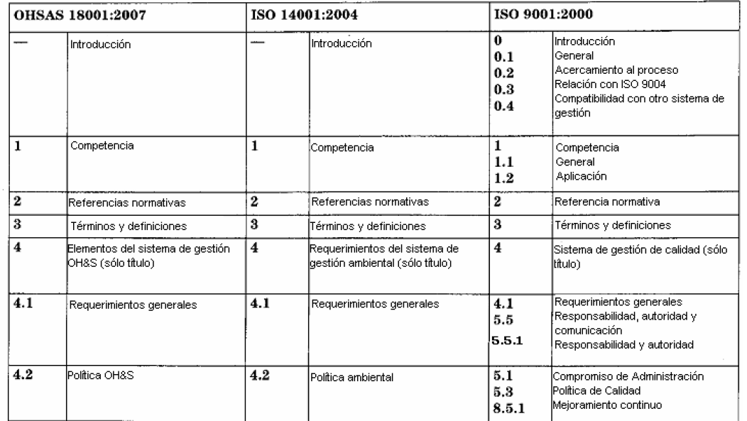
UTEC
Gestión de Calidad Medioambiental

Slide 8
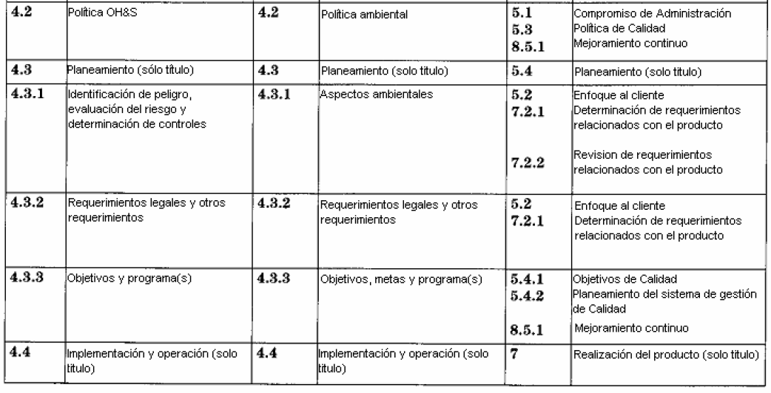
UTEC
Gestión de Calidad Medioambiental

Slide 9
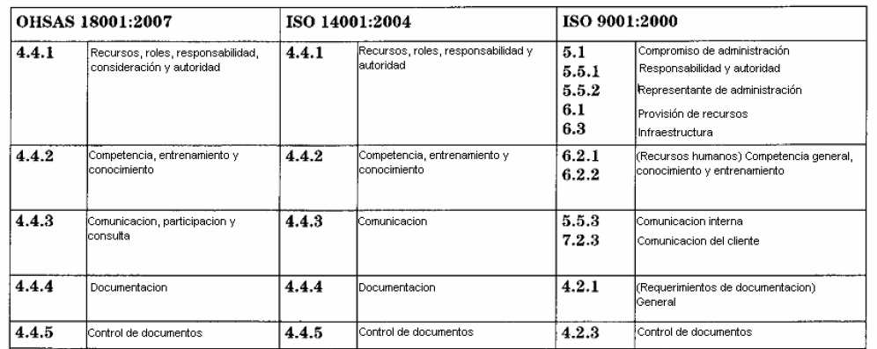
UTEC
Gestión de Calidad Medioambiental

Slide 10
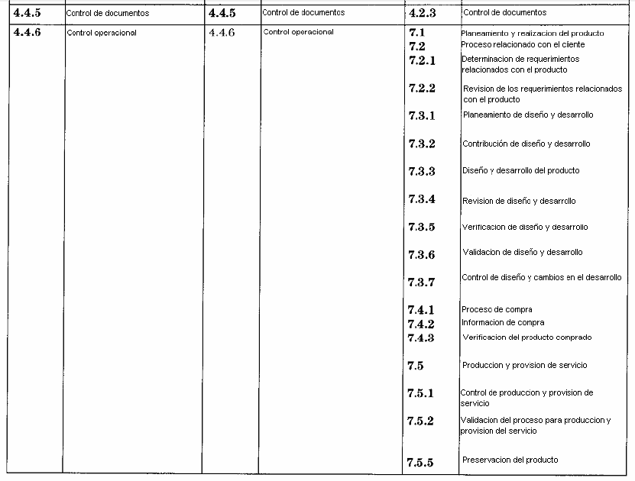
UTEC
Gestión de Calidad Medioambiental

Slide 11
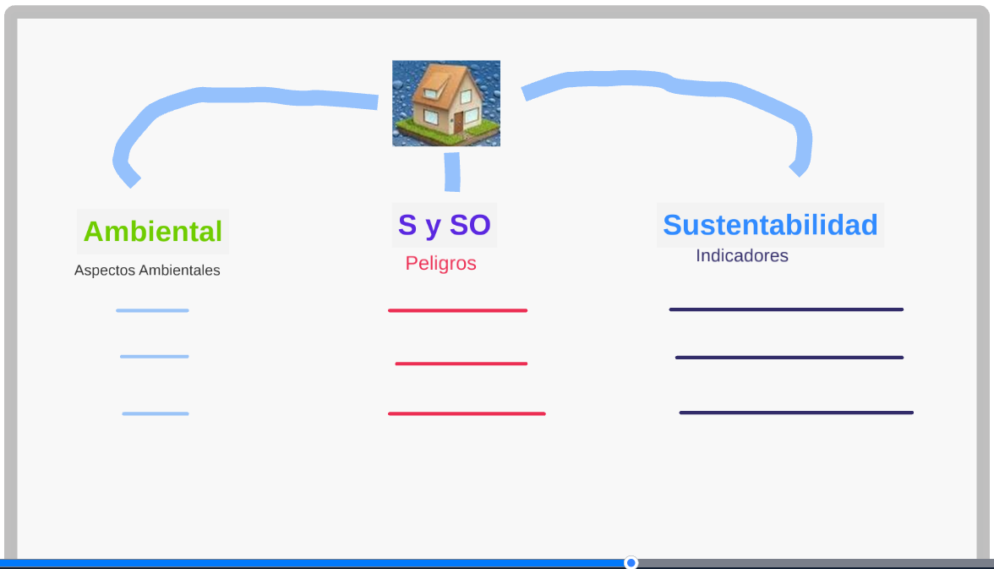
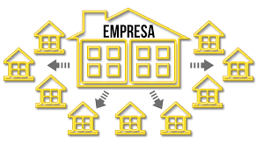
UTEC
Gestión de Calidad Medioambiental

